Slide 1
Grupo 2
Juan Carlos Gallo
Diego Xavier Acuña
Segundo Malataxi
Christian Columba
Gonzalo Puma
Julio Alarcón

Slide 2
Séptimo Mandamiento
“No robarás". Éxodo 20:15;
Deuteronomio 5:19);
Mt 19:18.

Slide 3
Reflexión
Quién roba lo hace únicamente para gozar de los bienes, pero lo así conseguido no aporta alegría, sino insatisfacción al alma.
Lo mismo ocurre con el dinero acaparado con fraude.
"Mantenéos lejos de toda codicia, porque por muy rico que sea uno, la vida no depende de sus bienes" Lc 12,15

Slide 4
Reflexión
Prohíbe el robo
Respeto a personas, bienes e instalaciones publicas
La doctrina social de la Iglesia promueve justicia entre personas y naciones
Exige respeto religioso de la integridad de la creación
Promueve respeto, solidaridad y amor a los pobres

Slide 5
Presentación del video “El Papa Francisco reflexiona el séptimo mandamiento”
https://www.youtube.com/watch?v=Vcjm6frPObU

Slide 6
Reflexión del Video
Sustracción o retención ilícita de los bienes ajenos.
Aprender a multiplicar con creatividad los bienes que poseemos para usarlos generosamente en favor de nuestro prójimo y de este modo crecer en la caridad y libertad.
El mundo es rico en recursos para asegurar a todos el acceso a los bienes fundamentales

Slide 7
Reflexión del Video
Los frutos de la creación están destinados a todo el género humano
El destino universal de los bienes y su distribución justa es anterior al derecho a la propiedad privada.
No podemos considerarnos dueños absolutos de las cosas cuando hay mucha gente con necesidad
Administradores responsables de su providencia

Slide 8
Presentación del video: El Séptimo y Decimo Mandamiento de la Ley de Dios
https://www.youtube.com/watch?v=HlLAP51UZsw&feature=youtu.be

Slide 9
Reflexión del Video

Slide 10
Reflexión Final
El séptimo mandamiento es parte de los preceptos necesarios para conseguir la vida eterna.
Leemos en el Evangelio de Mateo: "Si quieres entrar en la vida, guarda los mandamientos: No mates, no cometas adulterio, no robes, no des falso testimonio, honra a tu padre y madre, ama a tu prójimo como a ti mismo". (Mt 19, 17-19).

Slide 11
Reflexión Final
Robar es apoderarse de la propiedad ajena, saltándose a la torera la razón y es una ofensa a la justicia, además de a la caridad. El séptimo mandamiento prohibe coger o tener injustamente bienes que, de cualquier modo, puedan perjudicarle.

Slide 12
Reflexión Final
El hurto se puede perpetrar de muchas maneras. El más conocido es la rapiña, pero existen otros modos de cometerlo, como estafar en los contratos, eludir las obligaciones profesionales, sea adrede o por negligencia. Es fácil caer en la tentación cuando se trata de negocios, sobre todo médicos o legales. Cometen hurto los que se apropian de dinero ajeno con palabras lisonjeras o mentiras: y lo hacen gravemente los que acuden al engaño para ello. También los que estafan el salario a los trabajadores. El apóstol Santiago lo denuncia con estas palabras "Ricos: llorad y lamentáos por las miserias que os vendrán". (Gc 5,1).

Slide 13
Reparación del pecado
Si hemos causado algún mal, Dios quiere que lo reparemos para no hacerlo más.
De este modo el Señor nos perdonará. Nuestro arrepentimiento será sincero y bueno nuestro propósito.
Así lo hizo Zaqueo "Si he defraudado a alguien le restituiré el cuádruplo". (Lc 19,8).

Slide 14
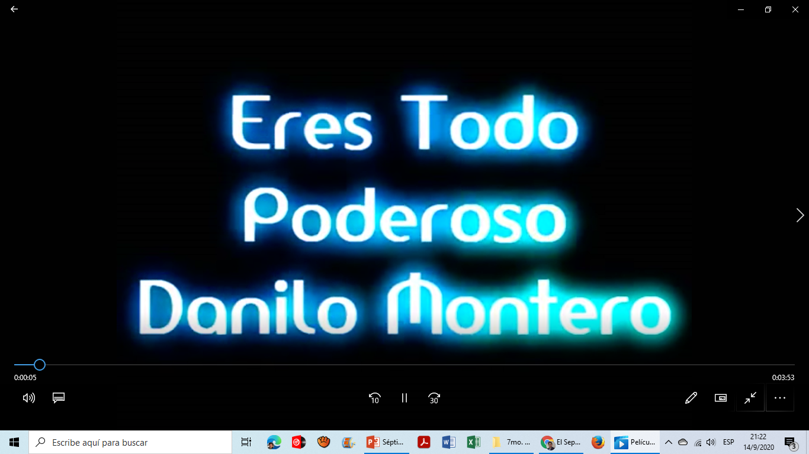
ALEBAMOS A NUESTRO SEÑOR
https://www.youtube.com/watch?v=Lvd1BLTh6T0

